Slide 1
Начало – культурно просветительной жизни Братска
Выполнили Обухов П, Позоров М. 10 класс

Slide 2
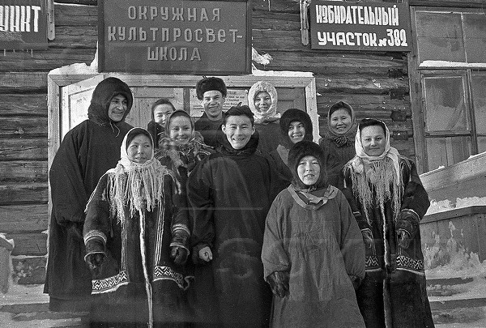
Урок второй.
Начало культурно –
просветительной жизни Братска

Slide 3
Из истории Братска
1920 год
По Братскому отделению заводского населения 11,5 тыс. человек, сельского - 25,9 тыс., всего 37,4 тыс. человек.
В марте 1925 г.
состоялся первый съезд пионеров Братской волости. Первые пионеры: Гриша Ознобихин, Вова Конопля, Олег Трупиков, Костя Вдовин, Кеша Беломестных и Аня Оседлова.
1927 год
Сельсоветов 19, почтовое отделение 1, школ 2, фельдшерских
поликлиник 3, потребительских обществ 3,
сельскохозяйственных кредитных товариществ 4,
охотническое товарищество 1, машинных 23, бычьих 11.
1929 ГОД
Учитель Братской школы М. Е. Карпов сделал "Отчет о количестве экспонатов, находящихся в музее": 1) археология: каменный век - 43, бронзовый век - 11, железный век - 49; 2) историко-этнографические - 159; 3) геология - 393; окаменелости - 15; 4) нумизматика - 120 и разное - 50.

Slide 4
История в цифрах
1932 ГОД
По всему Братскому району открыто сорок две школы
(из них 3 школы колхозной молодежи).
Учащихся 2630.
Из десяти изб-читален работали семь.
Только в четырех были радиоустановки.
Существовала одна библиотека и одно стационарное кино
в селе Братское, по району 4 кинопередвижки.
1934 ГОД
Увеличилось число школ. Количество обучающихся детей
составило 90% к общему числу детей школьного возраста.
Появились ясли-сады, которые посещало 349 детей.
В районе работало 65 учителей, четыре врача, семь фельшеров.

Slide 5
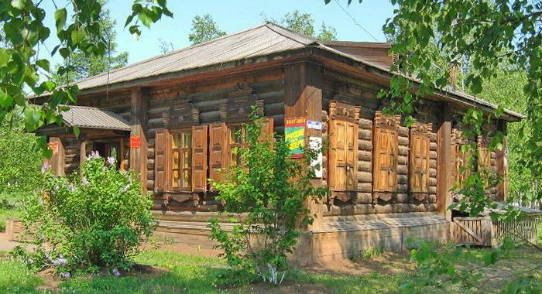
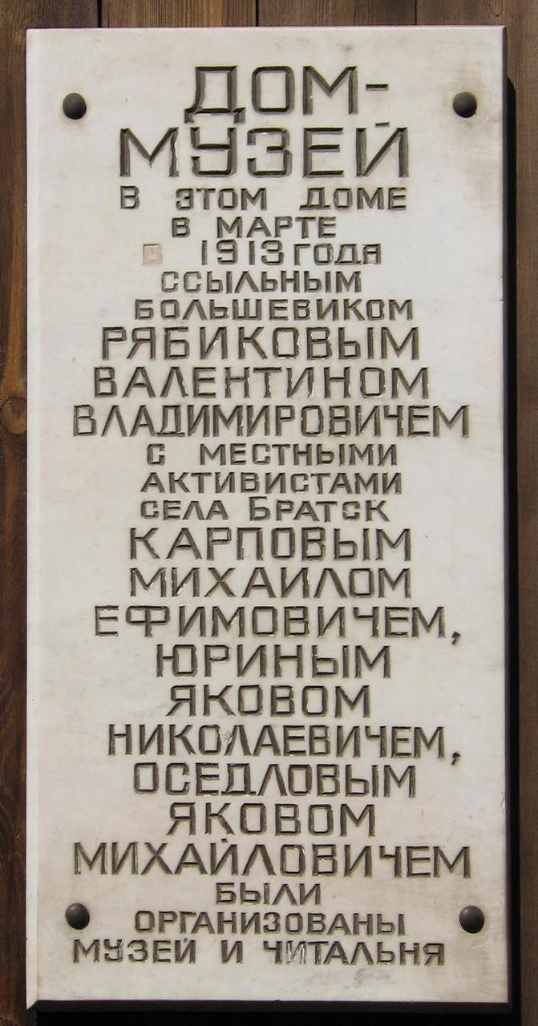
Первый музей Братска действует и сегодня
Музей был открыт в бывшем церковном доме, который священник Богоявленской церкви Леонид Малышев отдал под нужды Братского отделения Общества изучения Сибири и улучшения её быта. Музей состоял из шести отделов, занимал три большие комнаты. В музее хранились ценные бумаги Братского архива, отделы археологии, палеонтологии, отдел природы, отдел хозяйства и быта, отдел нумизматики. Музей сгорел в 1934 году, но был восстановлен.

Slide 6
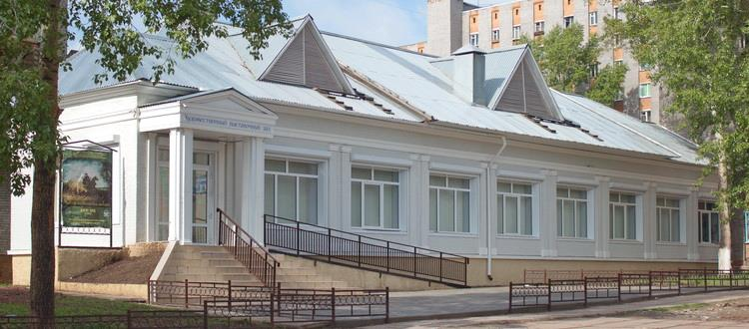
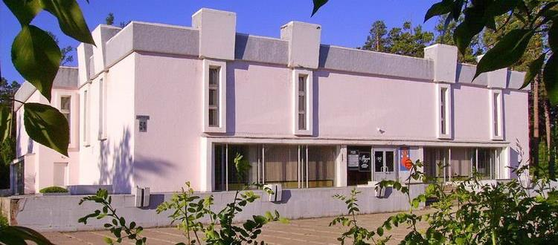
Музеи в Братске
Музей истории освоения Ангары. Г. Братск . Падун

